Slide 1
WELCOME

Slide 2
Introduction
Teacher Identity
Subject introduction
Mohammed Nasir Uddin
Senior Teacher
Burischer Zia Ul Ulum Fazil (Degree)Madrasha.
Hathazari,Chattagram.
Class:-Nine
Subject:-English 2nd paper
Topics:-Grammer.

Slide 3
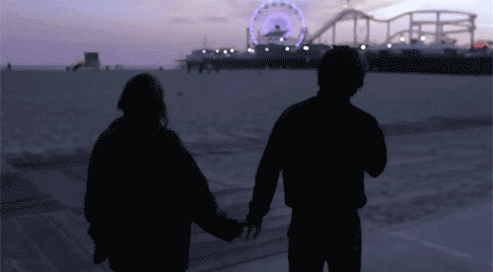
Look at the pictures

Slide 4
Structure of different kinds of teses
Learning outcomes
Students will be able to
(1)Describe kind of tenses
(2)Use structure of tenses
(3)Form sentences using structure of tenses.

Slide 5
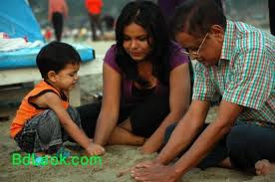
Structure of present indefinite tense
Subject+verb(present form) +object +others
We walk early in the morning.
আমরা ভোরে হাঁটি।
He is a young man
তিনি একজন যুবক।
They come here every afternoon.
তারা প্রতিদনি বিকালে এখানে আসে।
They eat bread everyday.
তারা প্রতিদনি রুটি খায়।
They play criket everyday.
তারা প্রতিদিন ক্রিকেট খেলে।

Slide 6
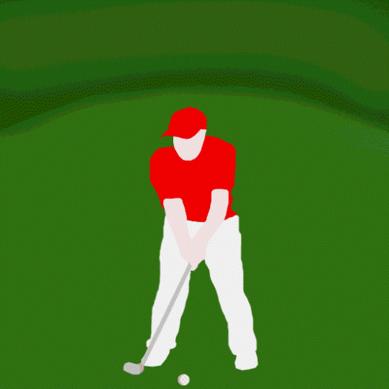
Structure of present continuous tense
Subject+am/is/are+verb(present form)ing +object +others
They are walking together.
তারা একত্রে হাঁটছে।
They are laughing.
তারা হাসছে।
They are comeing here.
তারা এখানে আসছে।
They are helping one another.
তারা একে অপরকে সাহায্য করছে।
He is playing hoky.
সে হকি খেলছে।

Slide 7
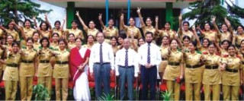
Structure of present perfect tense
Subject+have/has+verb(past participle form) +object +others
They have assembled together.
তারা একত্রিত হয়েছে।
The Principal has attented in assembly.
অধ্যক্ষ সমাবেশে উপস্থিত হয়েছেন।
He has worn a coat.
তিনি কোট পরিধান করেছেন।
He has stumbled.
তিনি হোঁছট খেয়েছেন।
You have helped him.
তুমি তাকে সাহায্য করেছ।

Slide 8
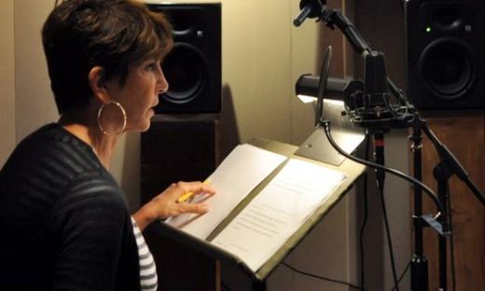
Structure of present perfect continuous tense
Subject+have been/has been+verb(present form)ing +object +others
They have been helping one another for an hour.
তারা একঘণ্টা যাবাৎ একে অপরকে সাহায্য করছে।
They have been walking for an hour.
তারা একঘণ্টা যাবৎ হাঁটছে।
The lady has been delivering speech for half an hour.
ভদ্রমহিলা আধঘণ্টা যাবৎ বক্তব্য দিচ্ছেন ।
She has been reading a noble since morning.
তিনি সকাল হতে উপন্যাস পড়ছেন।
[Period of time must]

Slide 9
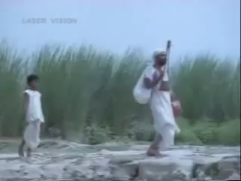
Structure of past indefinite tense
Subject+verb(past form) +object +others
They assembled together.
তারা একত্রিত হয়েছিল।
doesn’t she?
The Principal and three professor were present.
অধ্যক্ষ এবং তিনজন অধ্যাপক উপস্থিত ছিলেন।
He sang a Lalongiti
তিনি লালনগীতি গেয়েছিলেন।
They wore white dress
তারা সাদা পোষাক পরিধান করেছিল।

Slide 10
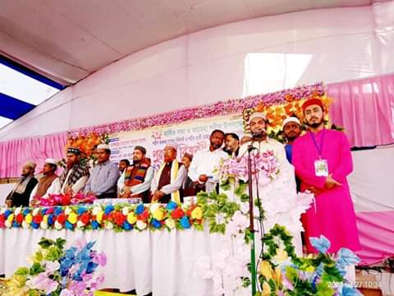
Structure of past continuous tense
Subject+was/were+verb(present form)ing +object +others
They were walking by the village road.
তারা গ্রামের রাস্তা দিয়ে হাঁটছিলেন।
He was singing Lalongiti
তিন লালনগিতি গাহিতেছিলেন।
Our prize giving ceremony was starting.
আমাদের পুরস্কার বিতরনী অনুষ্টান আরম্ভ হচ্ছিল।
The guests were coming.
অতিথিরা আসছিলেন।

Slide 11
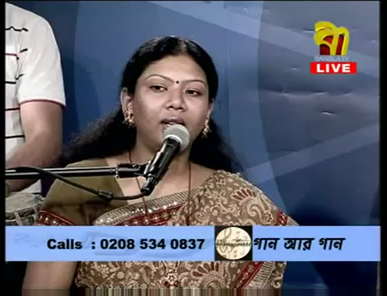
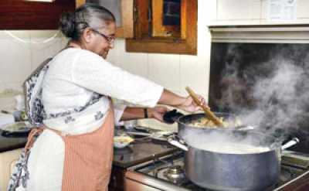
Structure of past perfect tense
Subject+had+verb(past participle form) +object +others
She had delivered an important speech before the chief guest came.
প্রধান অতিথী আসার পূর্বে তিনি গুরুত্বপূর্ণ বক্তব্য প্রদান করেছিলেন।
She presided over the meeting after she had delivered a short speech .
তিনি সংক্ষিপ্ত বক্তব্য প্রদান করার পর সভার সভাপতিত্ব করেছিলেন।
The old lady had cooked for the chief guest before he came.
বৃদ্ধ ভদ্র মহিলা প্রধান অতিথী আসার পূর্বে তার জন্য রান্না করেছিলেন।
[Two activities of past tense]

Slide 12
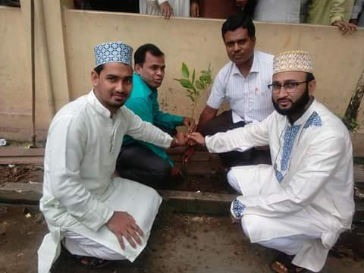
Structure of past perfect continuous tense
Subject+had been+verb(present form)ing +object +others
They had been talking about the problem for half an hour
তারা আধঘণ্টা যাবৎ সমস্যাটি নিয়ে কথা বলছিলেন।
We had been planting trees for two hours last month.
আমরা গত মাসে দুB ঘণ্টা যাবৎ বৃক্ষরোপন করেছিলাম।
We had been celebrating tree plantation week for eight days
আমরা আট দিন যাবৎবৃক্ষরোপন সপ্তাহ উদযাপন করছিলাম।
[Period of time must]

Slide 13
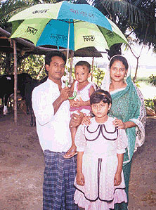
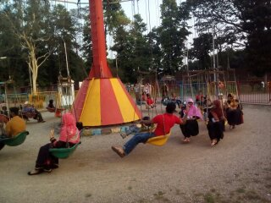
Structure of Future indefinite tense
Subject+shall/will+verb(present form)+object +others
The children will go with their parents
শিশুরা তাদের পিতামাতার সাথে যাবে।
They will go to market.
তারা বাজারে যাবে।
They will buy new dresses
তারা নতুন পোষাক কিনবে।
They will go to park.
তারা পার্কে যাবে।
We shall help the children.
আমরা শিশুদেরকে সাহায্য করব।

Slide 14
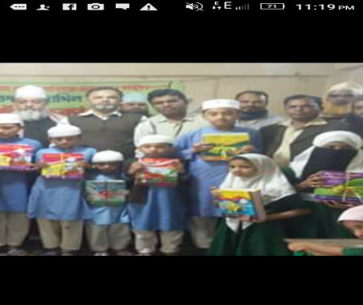
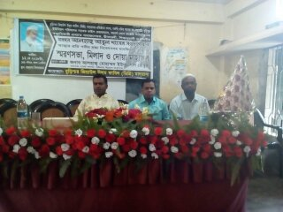
Structure of future continuous tense
Subject+shall be/will be+verb(present form)ing +object +others
The students will be going to house with a set of books.
ছাত্রছাত্রীরা একসেট করে বB নিয়ে বাড়িতে যেতে থাকবে।
He will be reading the book attentively.
সে মনোযোগ সহকারে বBটি পড়তে থাকবে।
Our Principal and the chief guest will be coming to stage.
আমাদের অধ্যক্ষ ও প্রধান অতিথী মঞ্চে আসতে থাকবেন।
The students will be getting prizes.
ছাত্রছাত্রীরা পুরস্কার পেতে থাকবে।

Slide 15
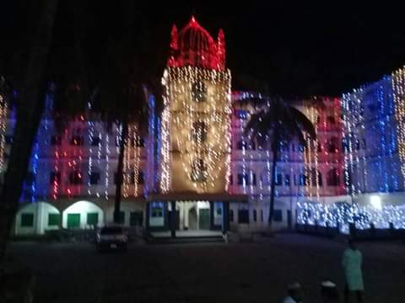
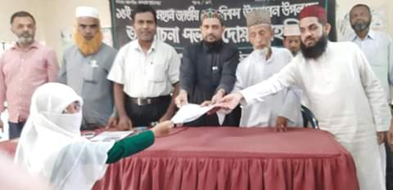
Structure of future perfect tense
Subject+shall have /will have+verb(past perticiple form)+object +others
They will have decorated our Madrasha.
তারা আমাদের মাদ্রাসা সজ্জিত করে থাকবে।
Students will have gotten prizes.
ছাত্রছাত্রীরা পুরস্কার পেয়ে থাকবে।
We shall have distributed prizes among the students.
আমরা ছাত্রছাত্রীদের মাঝে পুরস্কার বিতরণ করে থাকব।
She will have received the first prize.
সে প্রথম পুরস্কার গ্রহণ করে থাকবে।

Slide 16
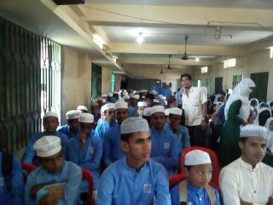
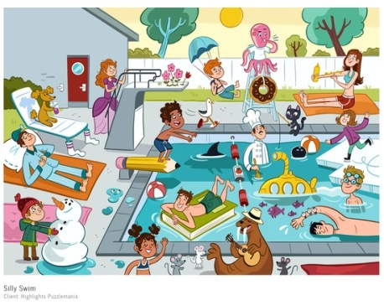
Structure of future perfect continuous tense
Subject+shall have been/will have been+verb(present form)ing +object +others
The students will have been waiting for prizes for two hours.
ছাত্রছাত্রীরা দু ঘণ্টা যাবৎ পুরস্কারের জন্য অপেক্ষা করতে থাকবে।
The children will have been playing in the park for three hours.
শিশুরা তিন ঘণ্টা যাবৎ পার্কে খেলতে থাকবে।
The boy will have been swimming for one hour.
বালকেরা এক ঘণ্টা যাবৎ সাঁতার কাটতে থাকবে।
The boy will have been reading the book for one hour.
বালকটি এক ঘণ্টা যাবৎ বBটি পড়তে থাকবে।
[Period of time must]

Slide 17
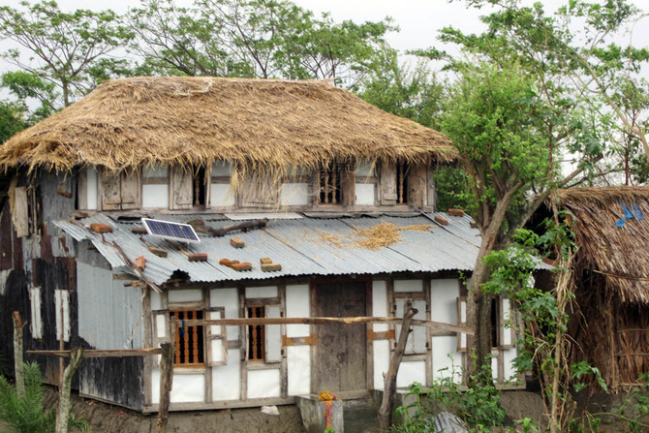
Home Work
Write twenty four sentences using the structure of twelve form of tenses.

Slide 18
Thank you
Thank you
Thank you

